Slide 1
Questões para discutir em Grupo
Pensamento Helenístico
Epicuro de Samos

Slide 2


Leia e discuta em Grupo
1° O que significa ser feliz para vocês? (conceituar a felicidade)
2° Liste as três coisas mais importantes para sua felicidade.
3° Por que somos levados a desejar aquilo que não nos leva necessariamente à felicidade?
4° Discuta sobre o motivo de tantas pessoas se dizerem infelizes, principalmente nas redes sociais.
5° Quais são as situações que atrapalham a sua felicidade?

Slide 3
Principais Escolas do Período Helenístico
Estoicismo
Pirronismo
Cinismo
Epicurismo

Slide 4
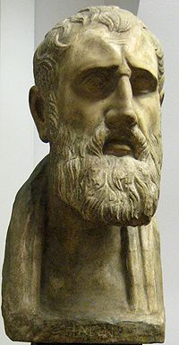
Estoicismo:
Teve como fundador Zenão de Cítio (336 -263 a.C.)
Defendiam a noção de que toda a realidade existente é uma realidade racional, ou seja tudo o que existe faz parte da realidade racional;
Propõem o dever (razão) como melhor caminho para a felicidade;
Perseguiam o ideal do estado de plena serenidade (ataraxía)

Slide 5
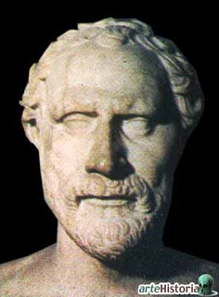
Pirronismo: a suspensão do juízo
Fundado por Pirro de Élida (365-275 a.C.)
Defendia incerteza do conhecimento, afirmando que nenhum conhecimento é seguro, tudo pode ser contestado;
Propunham a suspensão de juízo (epokhé);
Constitui uma forma de ceticismo;

Slide 6
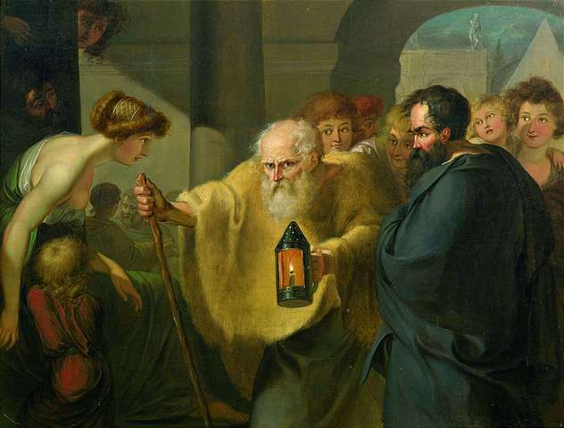
Cinismo
Diógenes de Sínope (413-327) satirizando a procura pelo homem de Platão

Slide 7
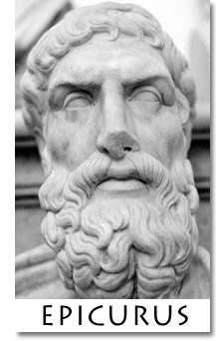
Epicurismo: a busca pela vida sábia
Fundada por Epicuro de Samos (340 – 270 a.C.)
Defendia que através do exercício da filosofia deve se alcançar uma vida sábia e feliz;
Retoma o atomismo de Demócrito e Leucipo;
Define seu pensamento Ético de acordo com o estudo da natureza (phýsis);
Defendia a ética do equilíbrio;
Coloca o prazer (hedoné) como aquilo que
move a todos os seres vivos.

Slide 8
Noção epicúrea sobre os desejos
Para Epicuro os desejos são de três categorias:
Naturais e necessários
Naturais e não necessários
Não naturais e não necessários
Para evitar as perturbações na alma devemos utilizar uma medida que nos ajuda a estabelecer uma “economia dos desejos”.
A alma que não tem perturbações pode rivalizar a felicidade dos deuses, ou seja, vivem em estado de imperturbabilidade (ataraxía)

Slide 9
O Jardim de Epicuro
O pensamento hedonista de Epicuro;
A verdadeira amizade é aquela que não tem interesse nenhum;
As coisas que levam a felicidade e a vida equilibrada são fáceis de obter e só dependem de nós mesmos;
É preciso viver de acordo com os limites impostos pela própria natureza, portanto, precisamos conhecer bem os modos de realização da natureza (physiología)

Slide 10
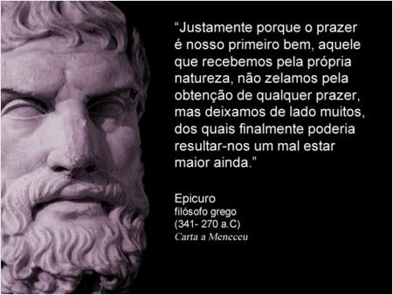
Máxima sobre o Hedonismo Epicúreo

